Slide 1
Учитель-дефектолог, сурдопедагог Матвеева Лариса Александровна
ГБОУ РХ «Школа-интернат для детей с нарушениями слуха»
Что такое
кохлеарная имплантация?
Абакан, 2017 г.

Slide 2
Кохлеарная имплантация
В республике Хакасия на учете у
врача-сурдолога состоит 560 детей с нарушениями слуха. Из них 35 детей с кохлеарными имплантами.
В настоящее время высокотехнологичные возможности современной микрохирургии, в том числе в сочетании с имплантируемыми системами, позволяют успешно реабилитировать детей и взрослых с нарушениями слуха.

Slide 3
Кохлеарная имплантация
Сенсоневральная тугоухость – нарушение слуха, вследствие поражения звуковоспринимающего аппарата – волосковых клеток улитки и слухового нерва.

Slide 4
Сенсоневральная тугоухость
Электронная микрофотография
волосковых клеток
Диагноз: двусторонняя сенсоневральная тугоухость 4 степени, либо глухота.

Slide 5
Показания к операции кохлеарной имплантации
1. Дети раннего возраста с сенсоневральной тугоухостью 4 степени и глухотой.
2. Позднооглохшие (постлингвальные) дети и взрослые с сенсоневральной тугоухостью 4 степени и глухотой.

Slide 6
Кохлеарная имплантация
Кохлеарная имплантация – система мероприятий, направленная на восстановление слуха у детей и взрослых с сенсоневральной тугоухостью и глухотой.
- аппаратная составляющая (кохлеарный аппарат и процессор)
- врачебная составляющая (операция КИ, настройки)
- психолого-педагогическая составляющая (занятия с ребенком и родителям)

Slide 7
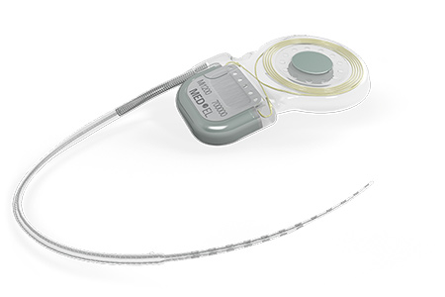
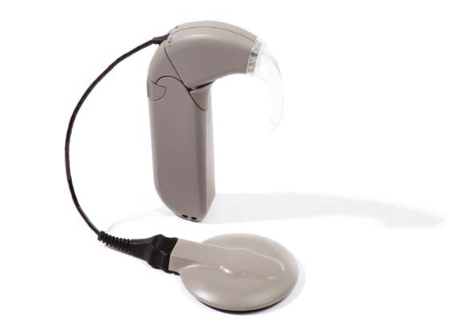
Кохлеарный имплант
Кохлеарный имплант представляет собой слуховой протез, служащий для электрической стимуляции слухового нерва, находящегося в улитке внутреннего уха.
Имплантируемая часть Наружная часть

Slide 8
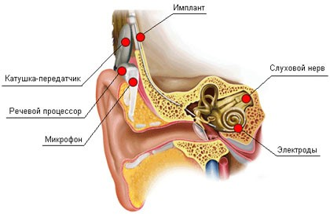
Кохлеарная имплантация
Наружная часть кохлеарного импланта включает микрофон, звуковой процессор, батарейный отсек, передатчик сигнала и энергии для функционирования импланта.
Имплантируемая часть содержит приемник сигнала от звукового процессора, цепочку активных электродов для стимуляции улитки и референтный электрод.

Slide 9
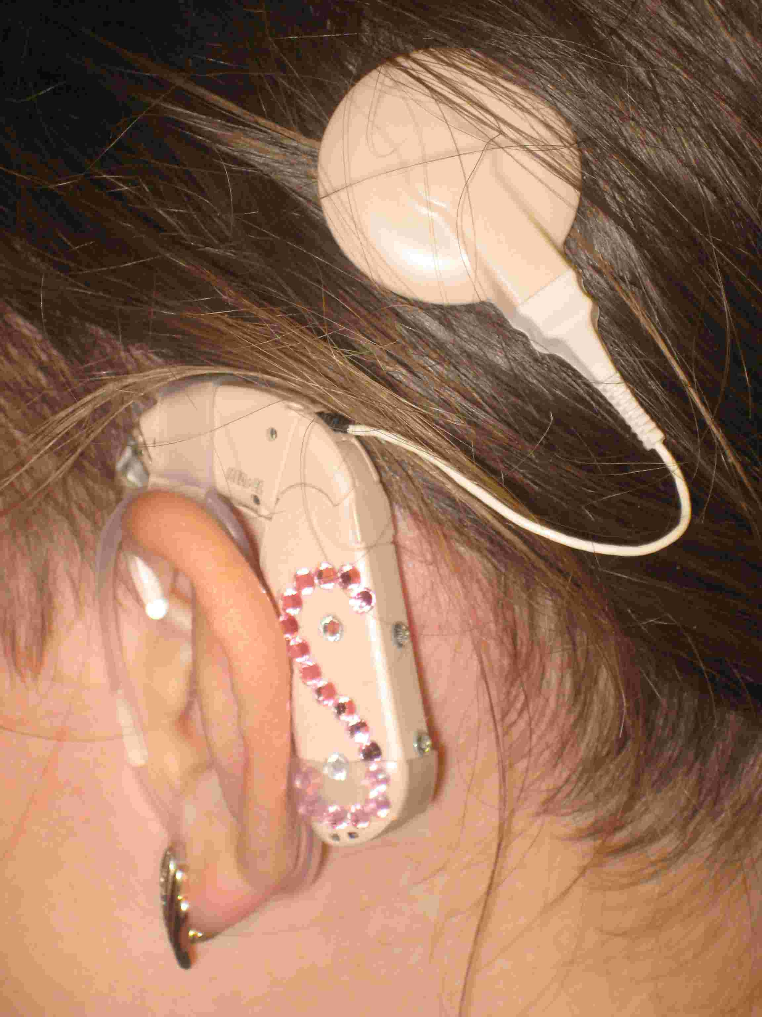
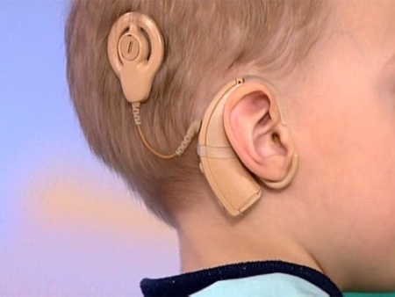
Кохлеарный имплант

Slide 10
Как работает кохлеарный имплант
1. Речь и другие звуки улавливаются микрофоном и передаются процессору КИ.
2. Процессор обрабатывает данные полученные с микрофона и генерирует последовательности импульсов для каждого электрода КИ.
3.Передающая антенна передает закодированные импульсы через кожу головы к кохлеарному импланту.
4.Приемник передает импульсы в улитку к электродам.
5. Электроды стимулируют короткие отростки тела нейронов слухового нерва.
6. Слуховой нерв передает речь и другие звуки центральным отделам слуховой системы.

Slide 11
Кохлеарная имплантация
Для достижения результата после
операции необходимо:
- Настройка РП,
- Развитие слухового восприятия и речи,
- Общее развитие ребенка,
- Психологическая помощь ребенку и его близким,
- Работа родителей.

Slide 12
Спасибо за внимание!

